Slide 1

تاثیرات هوش مصنوعی بر صنعت موسیقی
ارائه دهنده : فائزه محمدی
استاد راهنما : دکتر رضا صفابخش
1

Slide 2


مقدمه
ساخت
موسیقی
منابع
رقابت با انسان
پخش
و
مسترینگ
جمع بندی
2

Slide 3
مقدمه
پیشروی و
نفوذ تکنولوژی
اتوماسیون
خدمات
ایجاد کارایی
و
بهبود
کشف الگو در
مجموعه داده ها
3

Slide 4
مقدمه
ساخت
موسیقی
منابع
رقابت با انسان
پخش
و
مسترینگ
جمع بندی
4

Slide 5



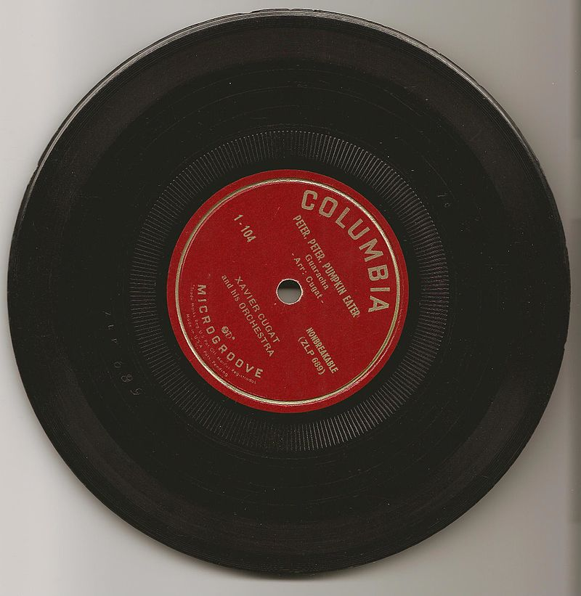

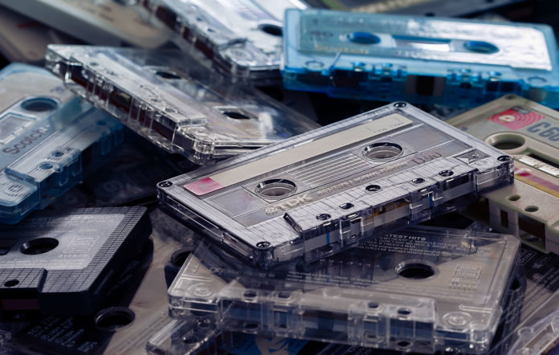
نگاهی
بر تغییرات بازار موسیقی
5

Slide 6

6

Slide 7
6

Slide 8
6

Slide 9
6

Slide 10

Audio
Models
Collaborative
Filtering
Natural Language Processing
7

Slide 11

مسترینگ
ترکیب علم و سلیقه
زمان
تخصص
بودجه
8

Slide 12

قابلیت بهبود
الگوریتم طی زمان
وب سرویس
در زمینه مسترینگ
استفاده از
شبکه یادگیری عمیق
9

Slide 13
مقدمه
ساخت
موسیقی
منابع
رقابت با انسان
پخش
و
مسترینگ
جمع بندی
10

Slide 14
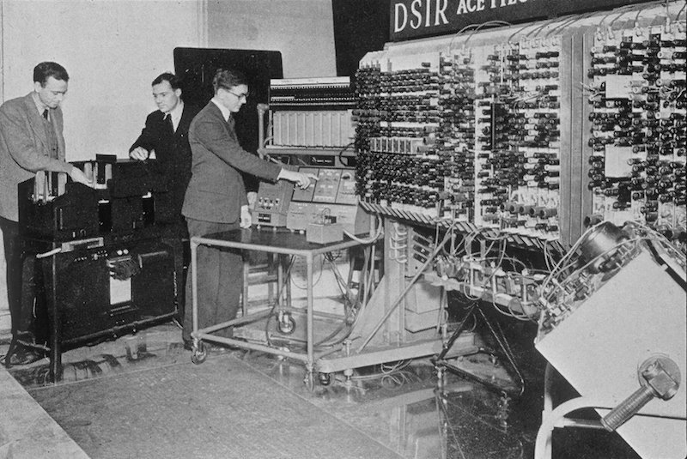

ساخت موسیقی
آلن تورینگ پیش قدم در این زمینه
11

Slide 15
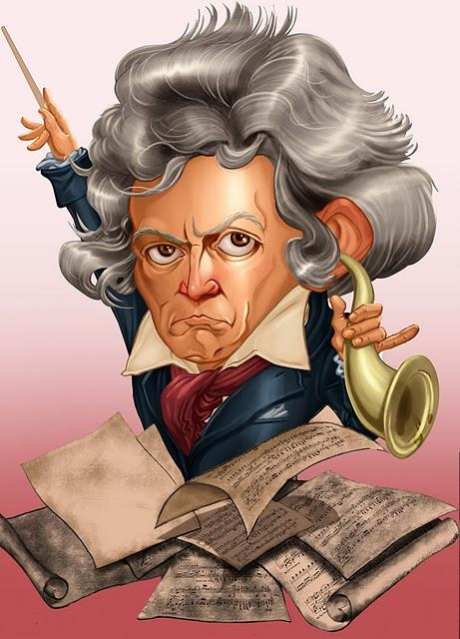
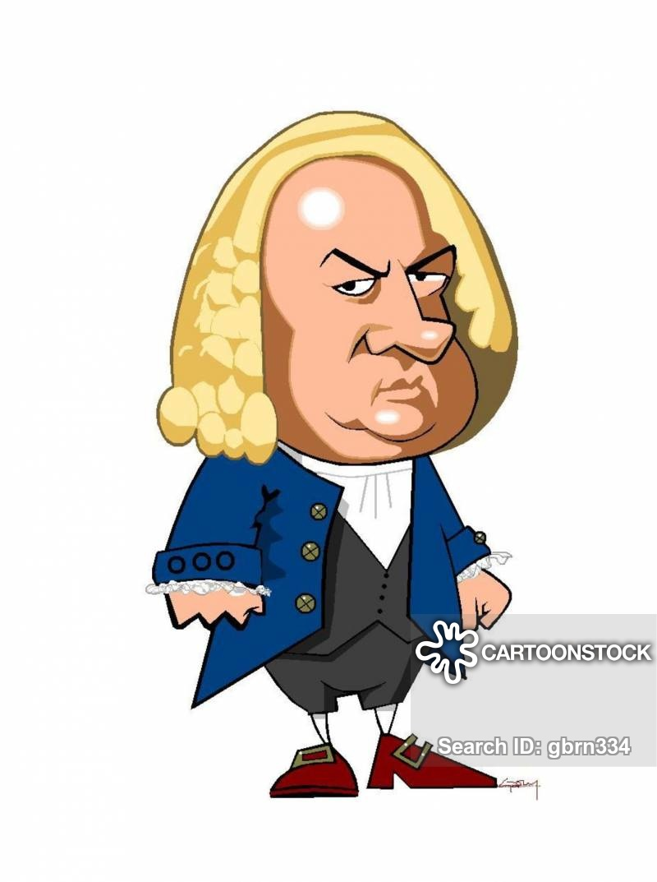
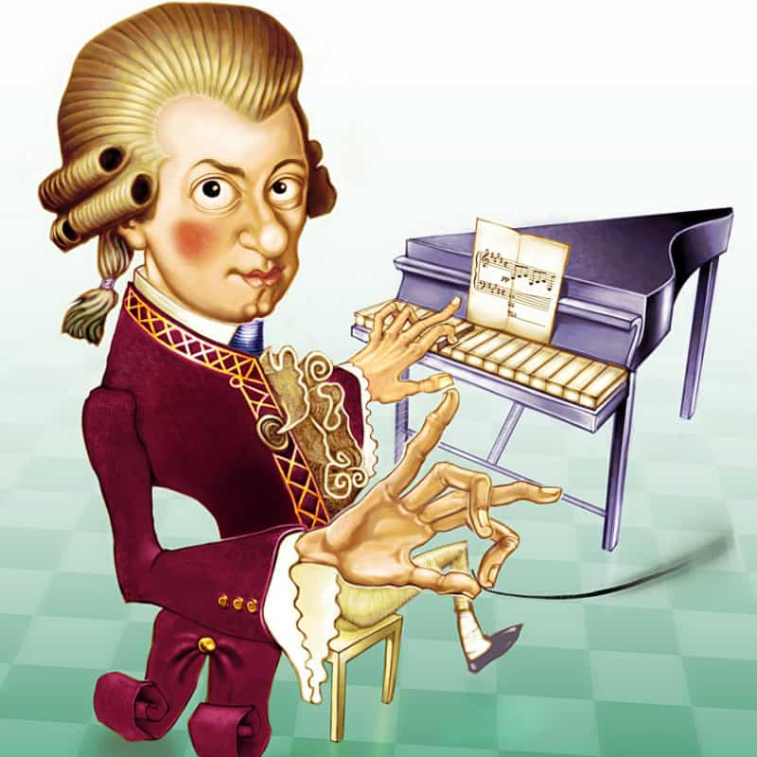
فرآیند ساخت موسیقی توسط انسان
12

Slide 16
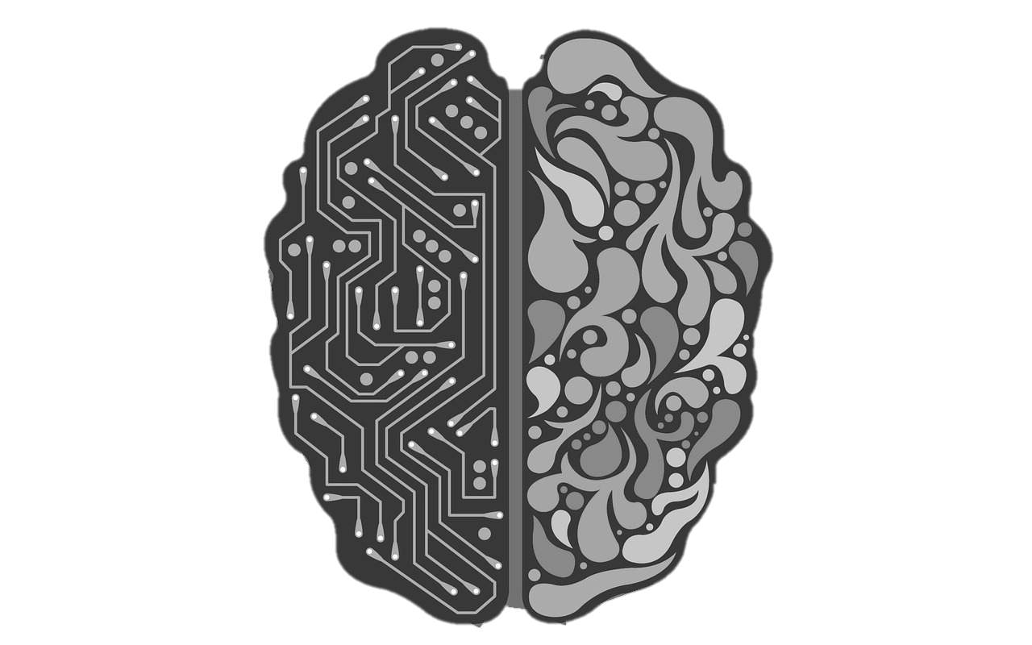
ساخت قطعه از طریق یادگیری از قطعات معروف کلاسیک و ...
ایجاد یک همراهی همزمان در اجرای یک قطعه موسیقی
13

Slide 17

بررسی اجمالی سیستم
MAGMA
انتقال (transition)
تکرار (repetition)
تنوع (variety)
محدوده (range)
حالت (mood)
14

Slide 18
15

Slide 19
16

Slide 20
17

Slide 21

مطالعه بیش از 30,000
قطعه
موسیقی شخصی سازی شده
استفاده از شبکه های عصبی
18

Slide 22

مقدمه
ساخت
موسیقی
منابع
رقابت با انسان
پخش
و
مسترینگ
جمع بندی
20

Slide 23
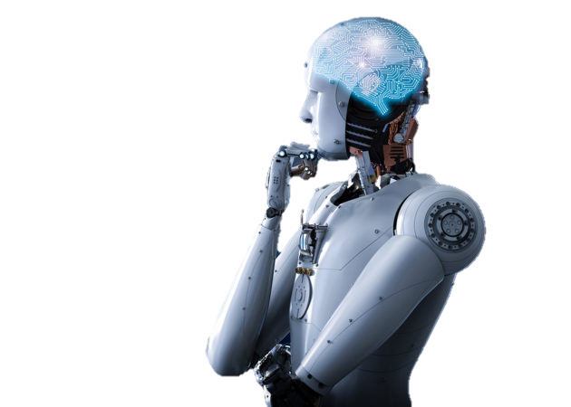
خلاقیت آخرین سنگر بشریت است؟
21

Slide 24

مقدمه
ساخت
موسیقی
منابع
رقابت با انسان
پخش
و
مسترینگ
جمع بندی
22

Slide 25
هدف رقابت با انسان نیست بلکه آسان کردن و یاری اوست.
با تغییر نحوه مصرف موسیقی نیاز به دسته بندی داده های عظیم وجود دارد.
جمع بندی
ساعت ها موسیقی شخصی سازی شده در اختیار ما خواهد بود.
با اتوماسیون خدمات کاهش هزینه خواهیم داشت.
23

Slide 26
مقدمه
ساخت
موسیقی
منابع
رقابت با انسان
پخش
و
مسترینگ
جمع بندی
24

Slide 27
منابع
[1] Richard Fox and Adil Khan (2008). “Artificial Intelligence Approaches to Music Composition”
[2] Roger B. Dannenberg. “Artificial Intelligence, Machine Learning, and Music Understanding”
[3] Bokesoy, S., and Pape G (2003). "Stochos: Software for Real-Time Synthesis of Stochastic Music" Computer Music Journal 27.3, p. 33-43, MIT Press.
[4] Iris Yuping Ren. “COMPARING ARTIFICIAL INTELLIGENCE MUSIC AND HUMANMUSIC: A CASE STUDY OF PROF. DAVID COPE’S EMMY SYSTEM”
[5] Journal of Artificial Intelligence Research 48 (2013) 513-582
[6] RIAA Mid Year 2017 News and Notes
25

Slide 28
از توجه شما سپاس گذارم.
پاسخگوی سوالات شما خواهم بود.
Mohammadi_Faezeh@aut.ac.ir
Telegram.me/Faezehmhmdi

